Slide 1
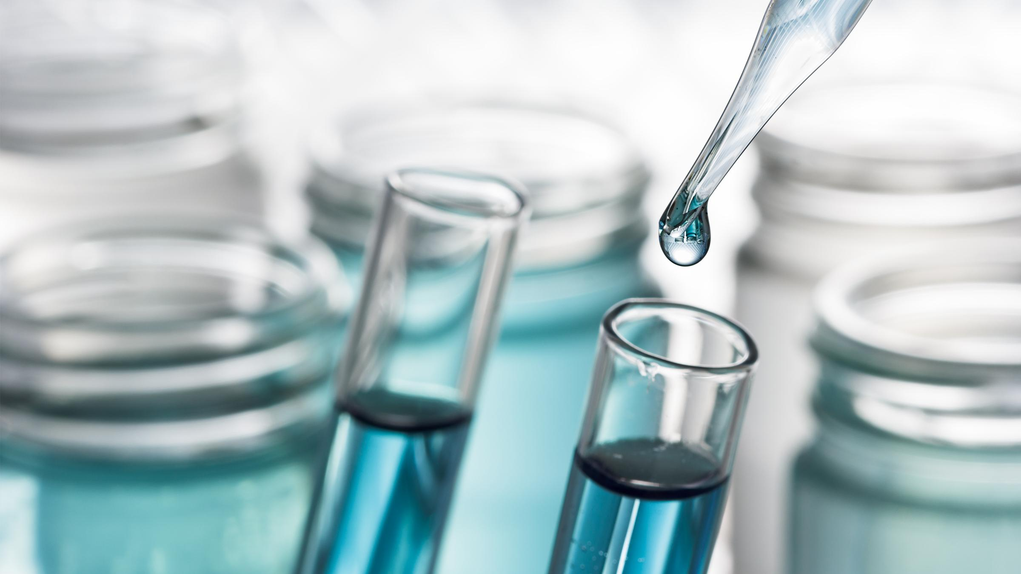
Науковий гурток
«Біотехнологія у ветеринарній медицині»

Slide 2
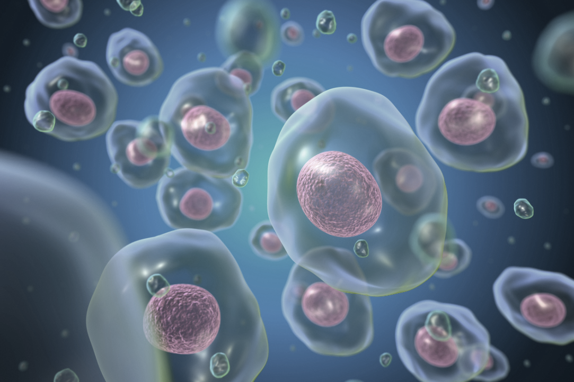
Напрям роботи – отримання препаративних форм імунобіопрепаратів для ветеринарії, удосконалення методів виявлення токсичності продуктів тваринного походження за допомогою тест-мікроорганізмі

Slide 3
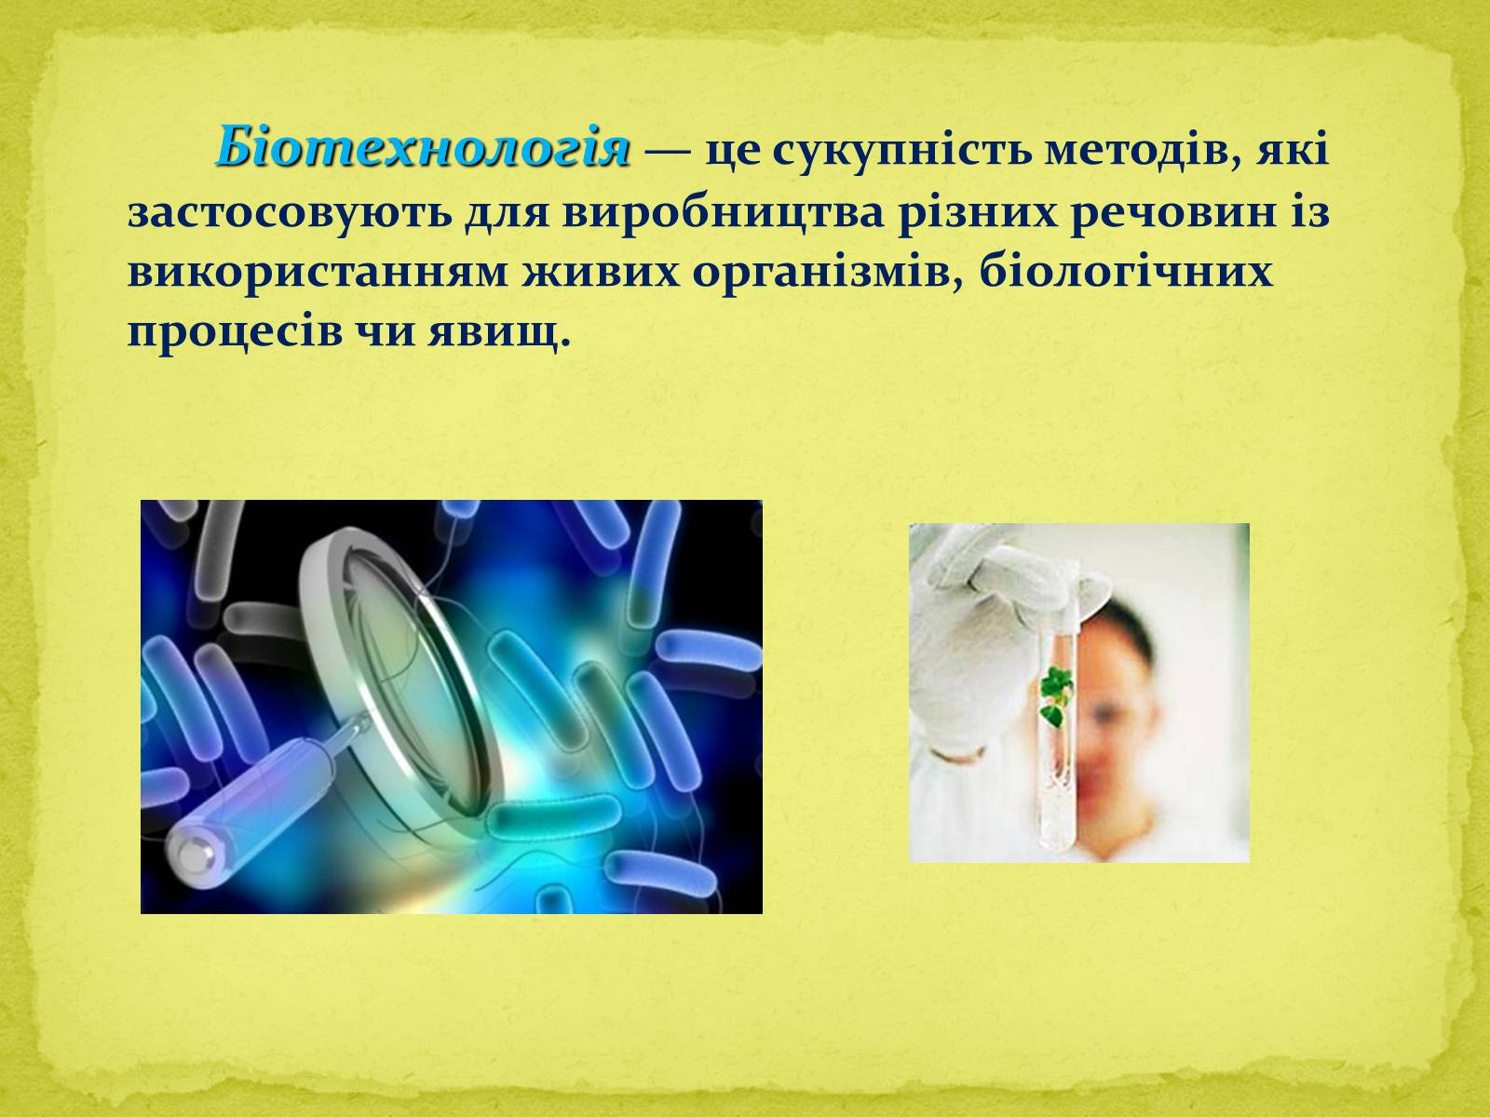

Slide 4

Актив гуртка

Slide 5
План роботи наукового гуртка
«Біотехнологія у ветеринарній медицині» на 2020-2021 н.р.
№п/п | Заходи | Дата проведення | Місце проведення | Відповідальний
1 | Умови роботи у біотехнологічній лабораторії. Основи роботи приладів: рн-метра, спектрофотометра, термостату, холодильних та морозильних установок, автоклаву, дистилятору, центрифуги | 11, 18, 25 вересня 2020 | Лабораторія біотехнології, кафедра мікробіології, вірусології та біотехнології | Ігнатовська М.В.
2 | Методи деструкції клітин, фракціонування їх вмісту. Основні методи фракціонування та очистки білків. Кількісні методи визначення білка. | 2, 9, 16, 23, 30 жовтня 2020 | Лабораторія біотехнології, кафедра мікробіології, вірусології та біотехнології | Ігнатовська М.В.
3 | Хроматографічні методи фракціонування біомолекул. Колонкова хроматографія. | 6, 13, 20, 27 листопад 2020 | Лабораторія біотехнології, кафедра мікробіології, вірусології та біотехнології | Ігнатовська М.В.
4 | Методи імунологічних робіт. Імунізація тварин очищеним матеріалом сироватки ВРХ | 5, 12, 19, 26 лютий 2021 | Лабораторія біотехнології, кафедра мікробіології, вірусології та біотехнології | Ігнатовська М.В.
5 | Біотехнологія культивування бактерій. Приготування поживних середовищ, селективних середовищ, одержання робочих культур. | 5, 12, 19 березень 2021 | Лабораторія біотехнології, кафедра мікробіології, вірусології та біотехнології | Ігнатовська М.В.
6 | Методи зберігання культур грибів-продуцентів. Культивування у ферментерах. | 26 березень 2021 | Лабораторія біотехнології, кафедра мікробіології, вірусології та біотехнології | Ігнатовська М.В.
7 | Випробування імуноферментних діагностикумів. Види-тест наборів. | 2, 9, 16, 23 квітень 2021 | Лабораторія біотехнології, кафедра мікробіології, вірусології та біотехнології | Ігнатовська М.В.
8 | Отримання на кролях анти сироваток. Проведення РДП. | 6, 13 травень 2021 | Лабораторія біотехнології, кафедра мікробіології, вірусології та біотехнології | Ігнатовська М.В.

